Slide 1
HERRAMIENTAS UTILIZADAS PARA APRENDIZAJES DE BIOLOGÍA EN MODALIDAD HÍBRIDA
Angel Emmanuel García García
Elizabeth Karina Galván Sánchez
UNAM ENCCH Oriente

Slide 2
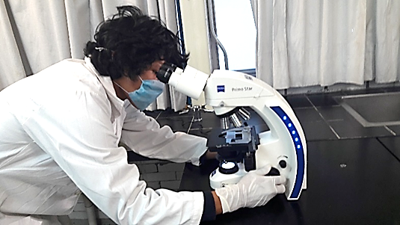
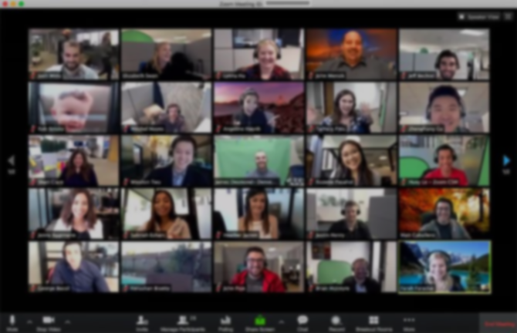
Propósito
Desarrollo de estrategias didácticas para ser atendidas con actividades mixtas (en línea, sincrónicas y asincrónicas) y completadas con actividades presenciales con equipo de laboratorio.

Slide 3
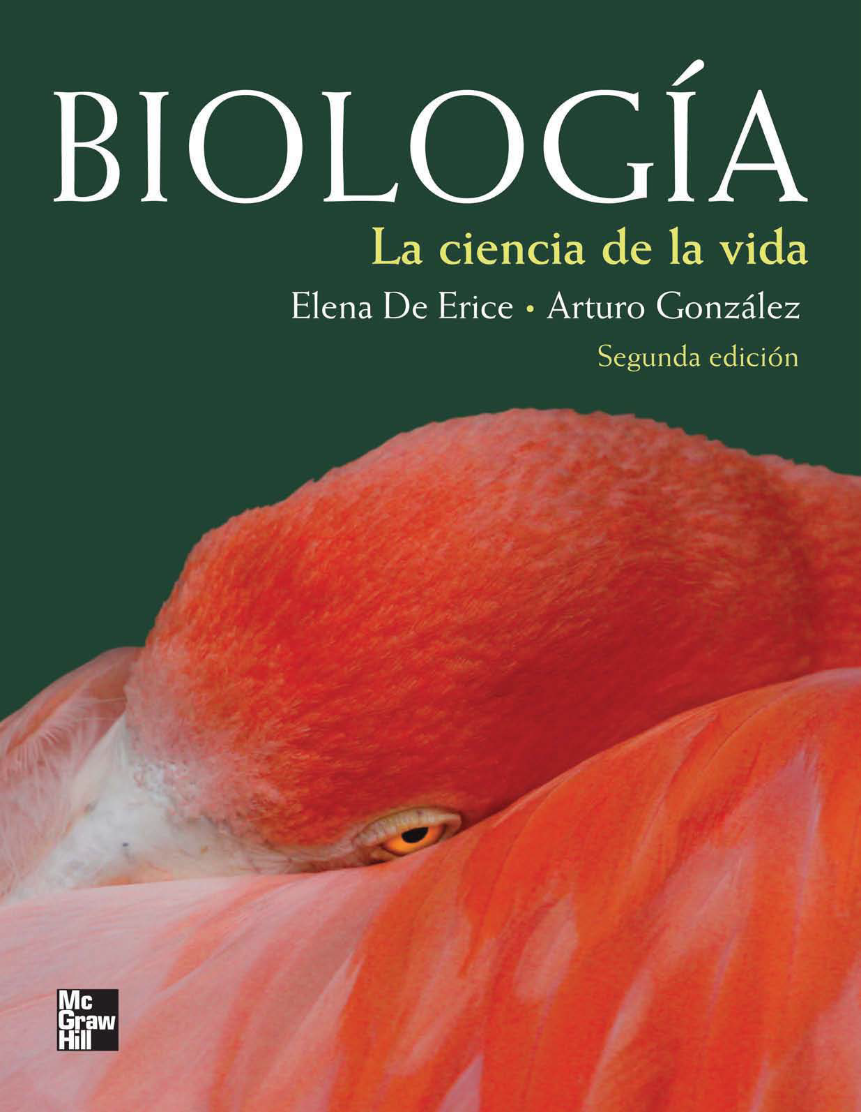
Herramientas

Slide 4
Actividades en línea
Apertura de la estrategia didáctica
Recursos:
Videoconferencia en Microsoft Teams.
Cuestionario diagnostico en Microsoft Forms.
Guía para el desarrollo de clase con PowerPoint.
Desarrollo de la estrategia didáctica
Recursos:
Libro de consulta de Biología en formato PDF (lecturas guiadas)
Análisis de videos.
Salas virtuales (MT) para actividades en equipos colaborativos.
Cierre de la estrategia didáctica
Recursos:
Salas virtuales (MT) para actividades en equipos colaborativos. Elaboración y comparación de conclusiones.
Cuestionario diagnostico en Microsoft Forms.
Elaboración de informes. Word, PowerPoint, PDF.

Slide 5
Actividades presenciales
Desarrollo de la estrategia didáctica (…continuación)
Recursos:
Prácticas de laboratorio, uso de materiales y equipos.
O estrategias didácticas con actividades grupales.
Cierre de la estrategia didáctica
Recursos:
En equipos colaborativos y plenaria, elaboración y comparación de conclusiones.
Organización para la elaboración de informes. Word, PowerPoint, PDF.

